Slide 1
Lesson 18
Security & Auditing

Slide 2
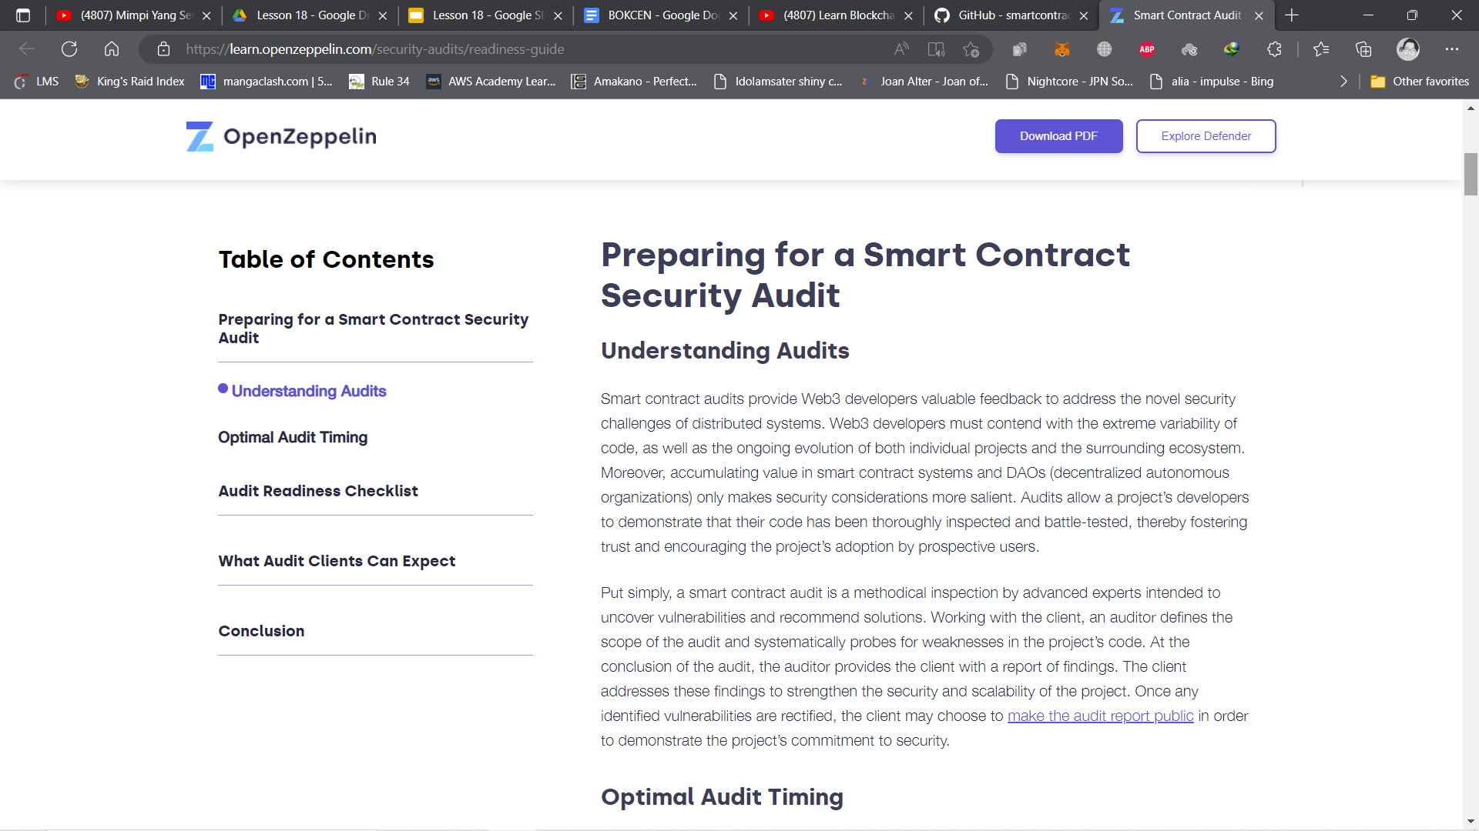

Slide 3
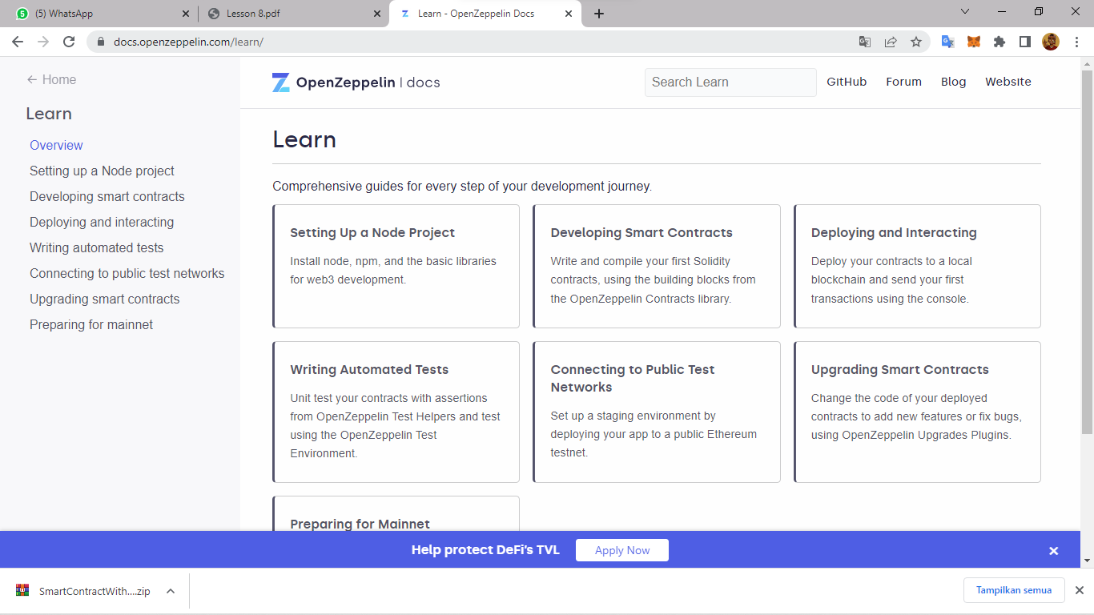
Audit Readiness Checklist

Slide 4
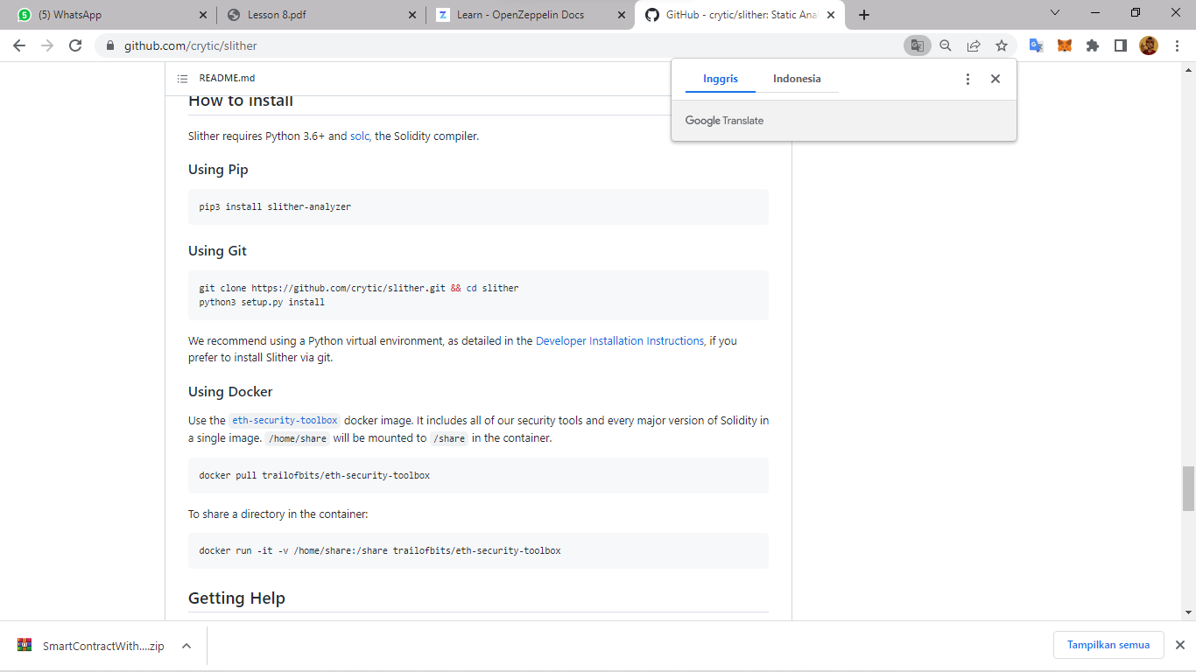
Slither

Slide 5
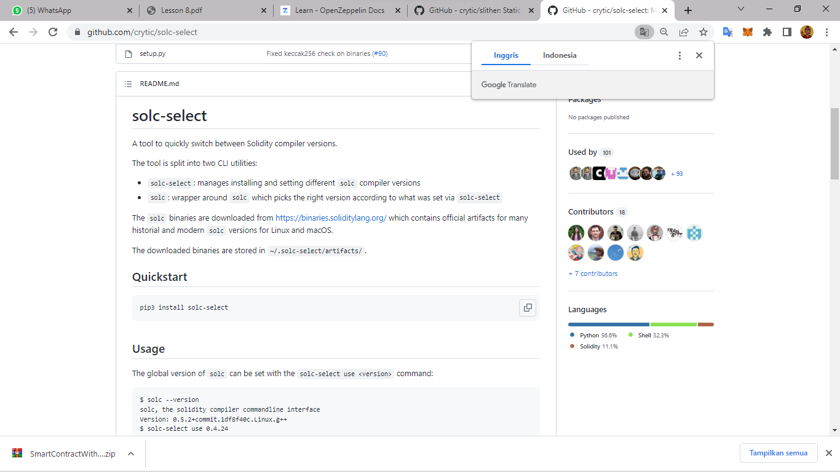
Solc-Select

Slide 6
Fuzzing
Dalam pemrograman dan pengembangan perangkat lunak, pengujian fuzzing atau fuzz adalah teknik pengujian perangkat lunak otomatis yang melibatkan penyediaan data yang tidak valid, tidak terduga, atau acak sebagai input ke program komputer. Program ini kemudian dipantau untuk pengecualian seperti crash, gagal asersi kode built-in, atau kebocoran memori potensial. Biasanya, fuzzer digunakan untuk menguji program yang mengambil input terstruktur. Struktur ini ditentukan, misalnya, dalam format file atau protokol dan membedakan input yang valid dari yang tidak valid. Fuzzer yang efektif menghasilkan input semi-valid yang "cukup valid" karena tidak langsung ditolak oleh parser, tetapi menciptakan perilaku tak terduga lebih dalam di program dan "cukup tidak valid" untuk mengekspos kasus sudut yang belum ditangani dengan benar dengan.

Slide 7
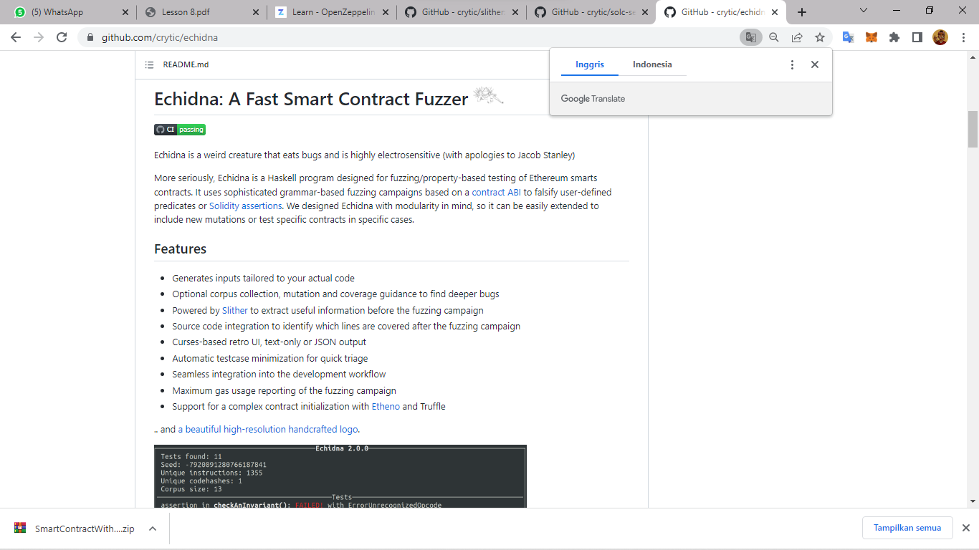
Fuzzing and Eth Security Toolbox
https://github.com/crytic/echidna

Slide 8
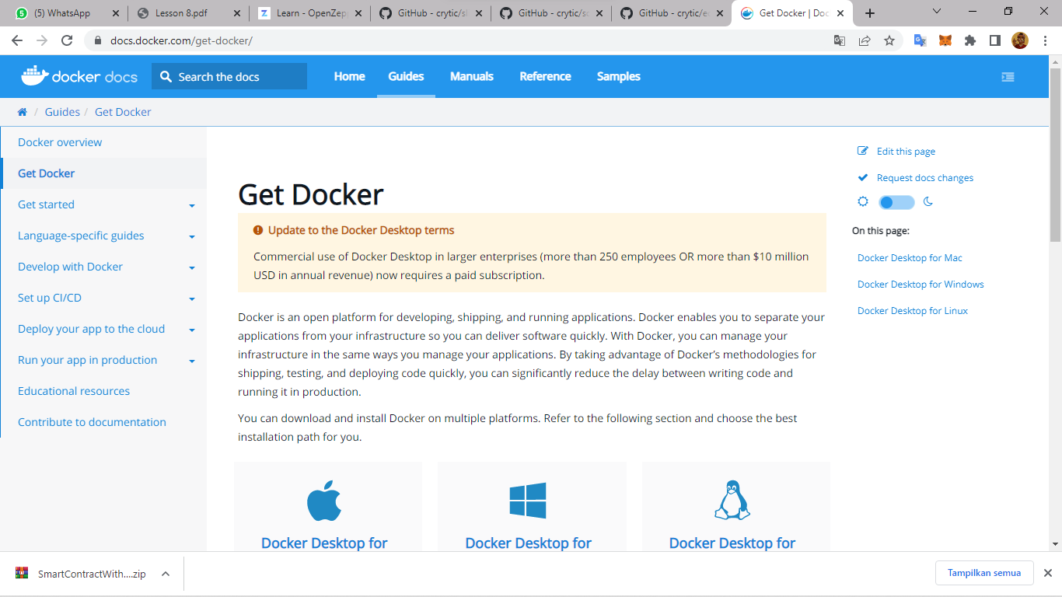
Get Docker
Use this link : https://docs.docker.com/get-docker

Slide 9
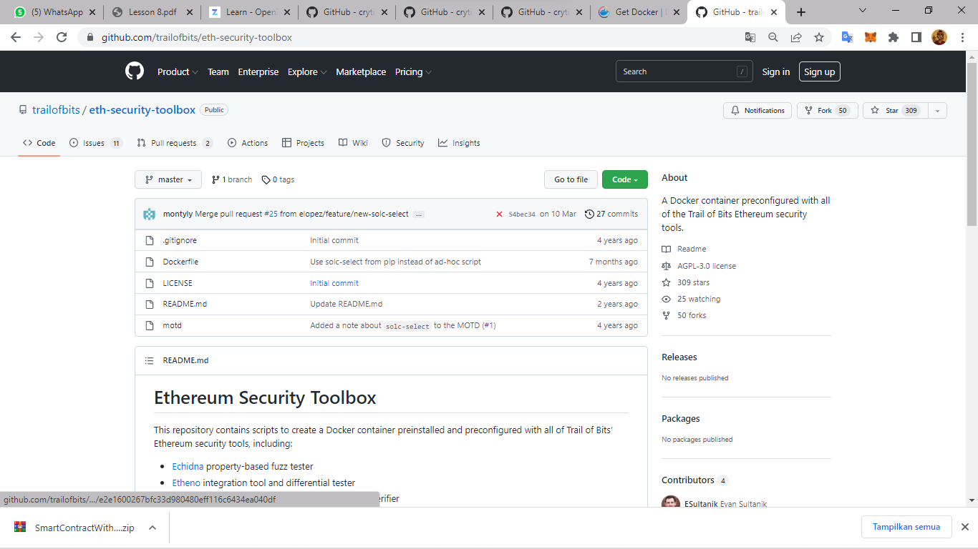
Ethereum Security Toolbox

Slide 10
refrensi
https://github.com/crytic/slither
https://github.com/crytic/solc-select
https://github.com/crytic/echidna
https://docs.docker.com/get-docker/
https://github.com/trailofbits/eth-security-toolbox

